Slide 1



Simak Udayana
Simak Informasi Akademik Universitas Udayana

Slide 2

Bahasa dan Teknologi
HTML
CSS
PHP
Javascript
Bootstrap
AJAX Live Search

Slide 3

Stake Holder
-Mahasiswa
-Administrator
-Dosen

Slide 4
Mahasiswa
Registrasi
Login
Melihat Profil
Mengakses Daftar Mahasiswa
Mengakses Daftar Dosen
Mengakses Daftar Mahasiswa Disuatu Kelas
Mengakses Daftar Bimbingan PA
Mengedit Profil
Mendaftar Suatu Kelas

Slide 5
Dosen
Login
Melihat Profil
Mengakses Daftar Mahasiswa
Mengakses Daftar Dosen
Mengakses Daftar Mahasiswa Disuatu Kelas
Mengakses Daftar Bimbingan PA
Mengedit Profil
Membuat Kelas
Mengedit Kelas
Menghapus Kelas

Slide 6
Administrator
Registrasi Dosen dan Admin
Login
Melihat Profil
Mengakses dan Mengedit Daftar Mahasiswa
Mengakses dan Mengedit Daftar Dosen
Mengakses Daftar Bimbingan PA
Mengedit Profil
Mengupdate Status Dosen dan Mahasiswa

Slide 7
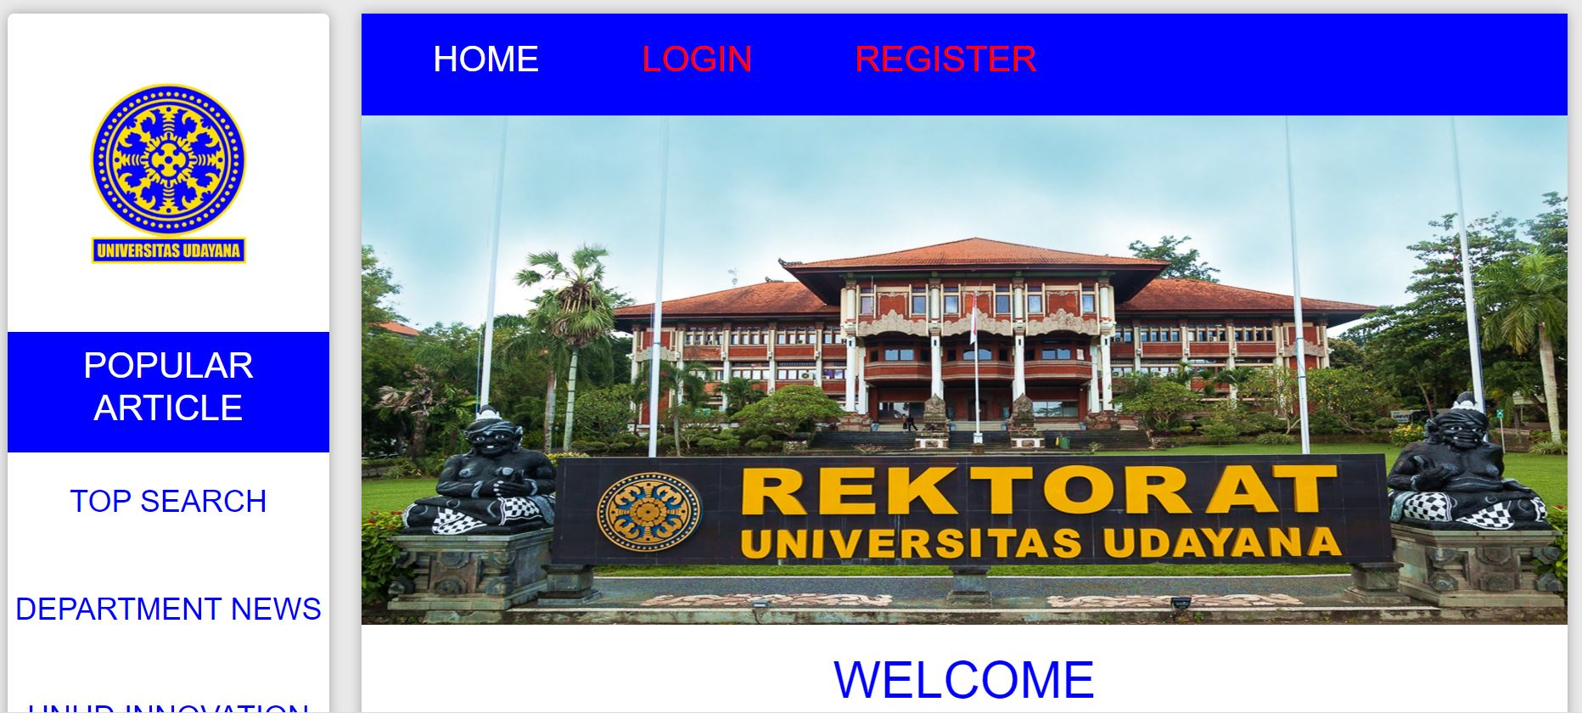
Landing Page
Landing page yang berisi login dan register, dimana stakeholder dapat masuk dan melakukan register, berisi berita terkini udayana

Slide 8
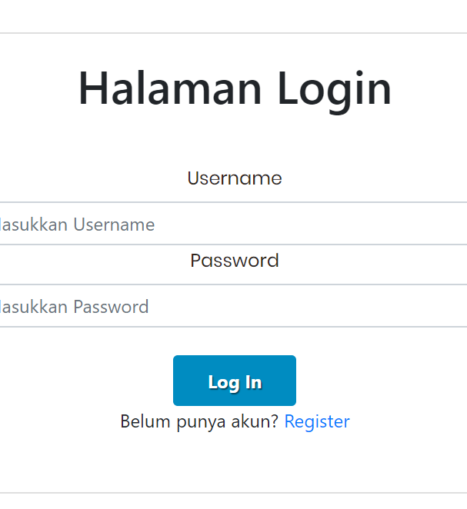
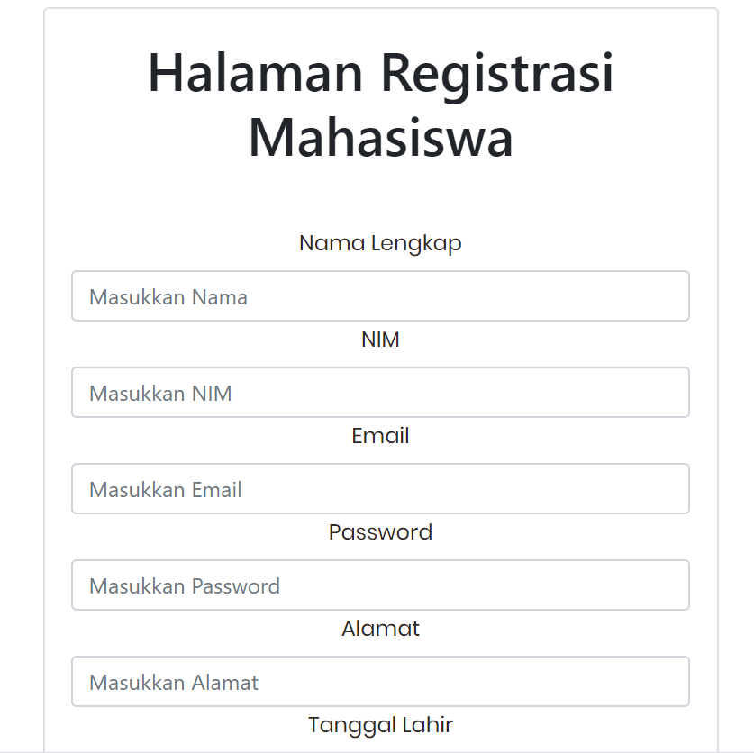
Login dan Registrasi
Halaman login yang digunakan untuk login ke simak terlebih dahulu memasukan nim sebagai username, dan password yang terdaftar. Lalu halaman registrasi untuk mendaftar.

Slide 9
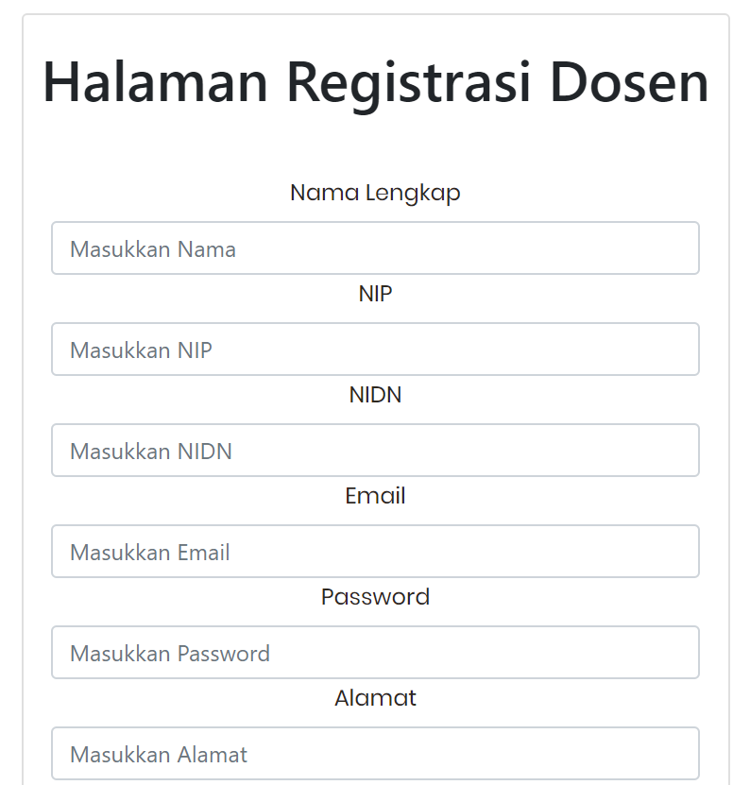
Halaman Registrasi Dosen
Untuk mendaftarkan dosen yang bersangkutan, hanya bisa dilakukan oleh admin, sehingg perlu login sebagai admin terlebih dahulu

Slide 10
Fitur Mahasiswa

Slide 11
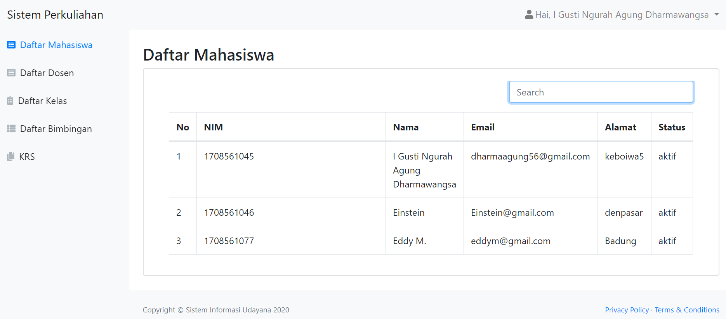
Mengakses Daftar Mahasiswa
Daftar mahasiswa digunakan melihat profil dari mahasiswa hingga status kemahasiswaan. Dan search live digunakan untuk mencari kata kunci secara cepat

Slide 12
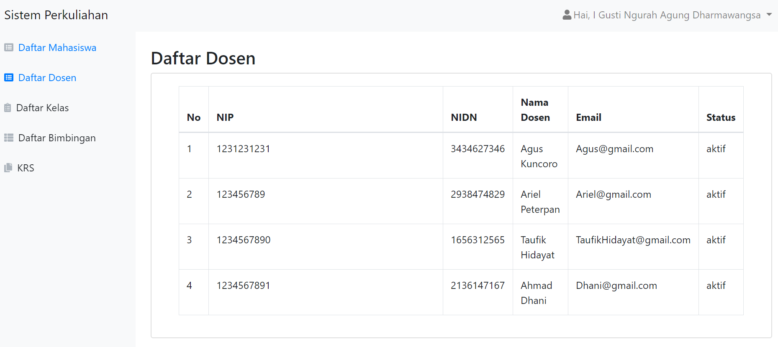
Mengakses Data Dosen
Melihat data dosen yang aktif di perkuliahan

Slide 13
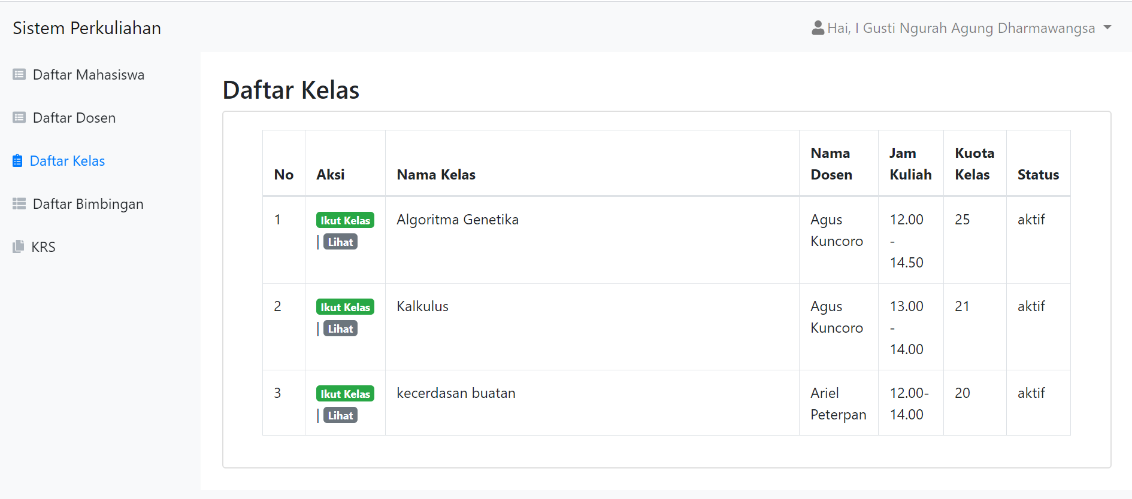
Mengakses Daftar Kelas
Melihat daftar kelas tersedia, mahasiswa langsung bisa ikut dengan mengklik ikut kelas

Slide 14
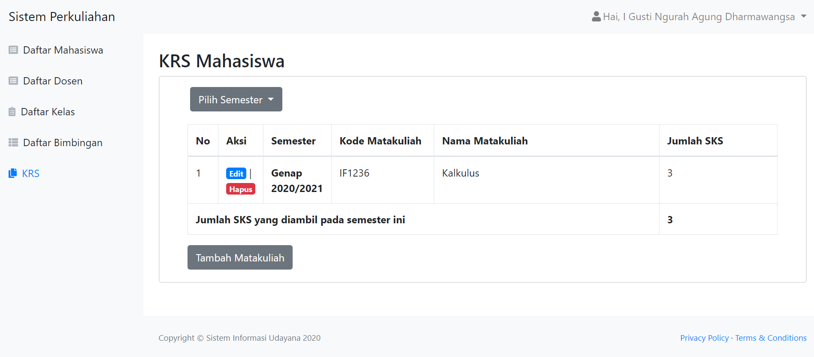
Halaman KRS Mahasiswa
Halaman KRS digunakan untuk pemilihan krs dan matakuliah yang diambil

Slide 15
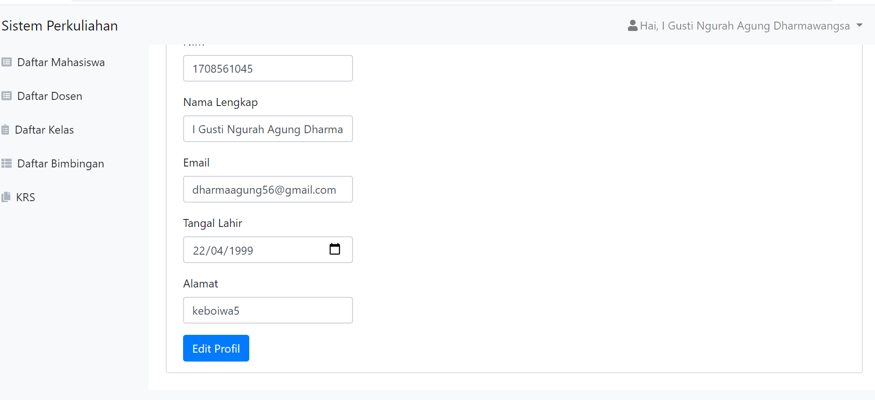
Edit Profil
Mengedit profil di halaman profil saat mngklik nama di pojok kanan atas

Slide 16
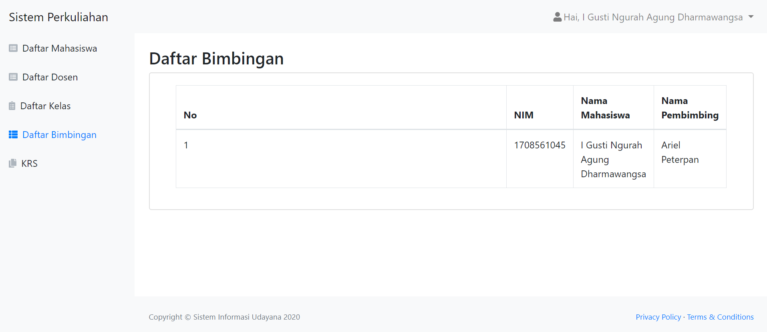
melihat daftar PA
Melihat daftar PA

Slide 17
Fitur Dosen

Slide 18
Mengakses Daftar Mahasiswa
Daftar mahasiswa digunakan melihat profil dari mahasiswa hingga status kemahasiswaan. Dan search live digunakan untuk mencari kata kunci secara cepat

Slide 19
Mengakses Data Dosen
Melihat data dosen yang aktif di perkuliahan

Slide 20
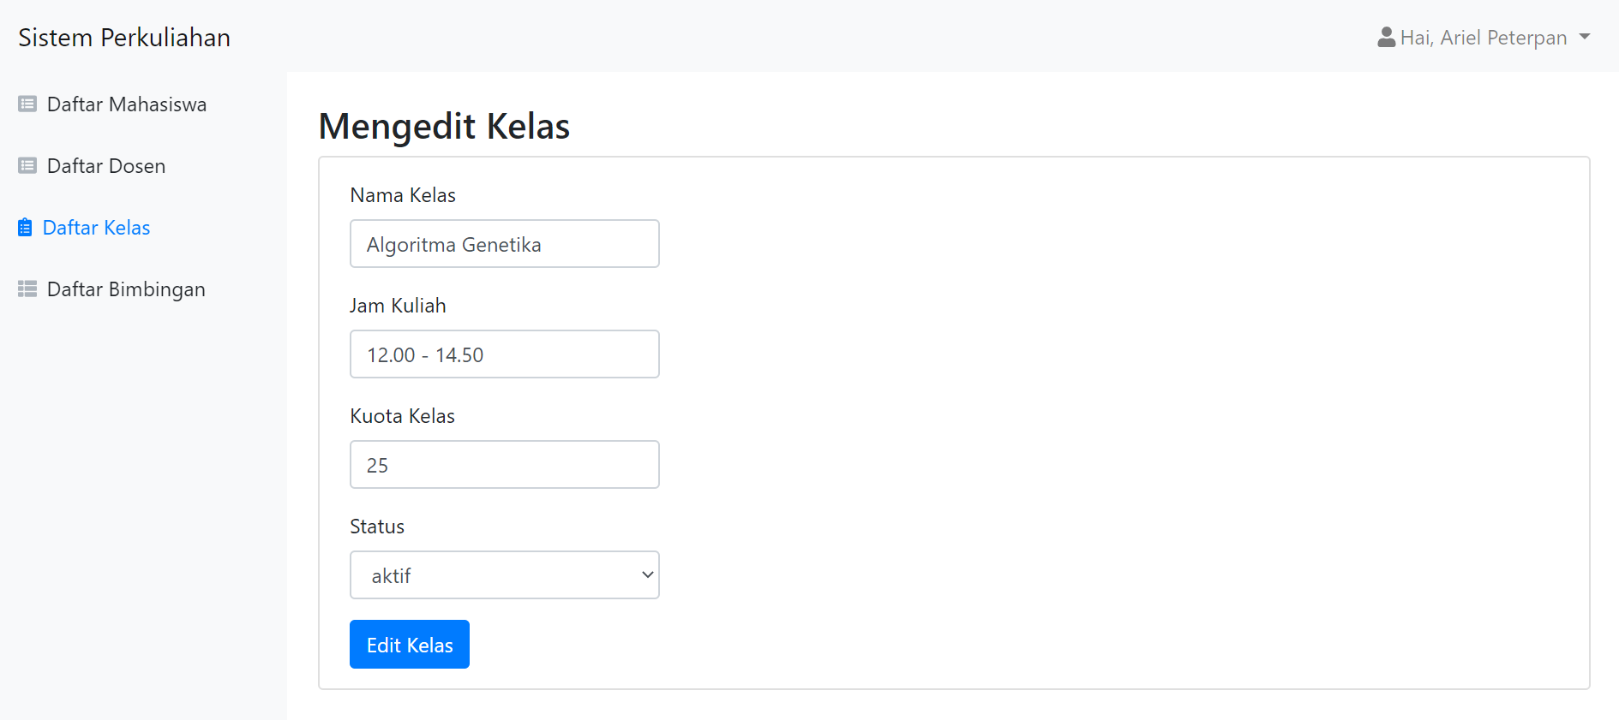
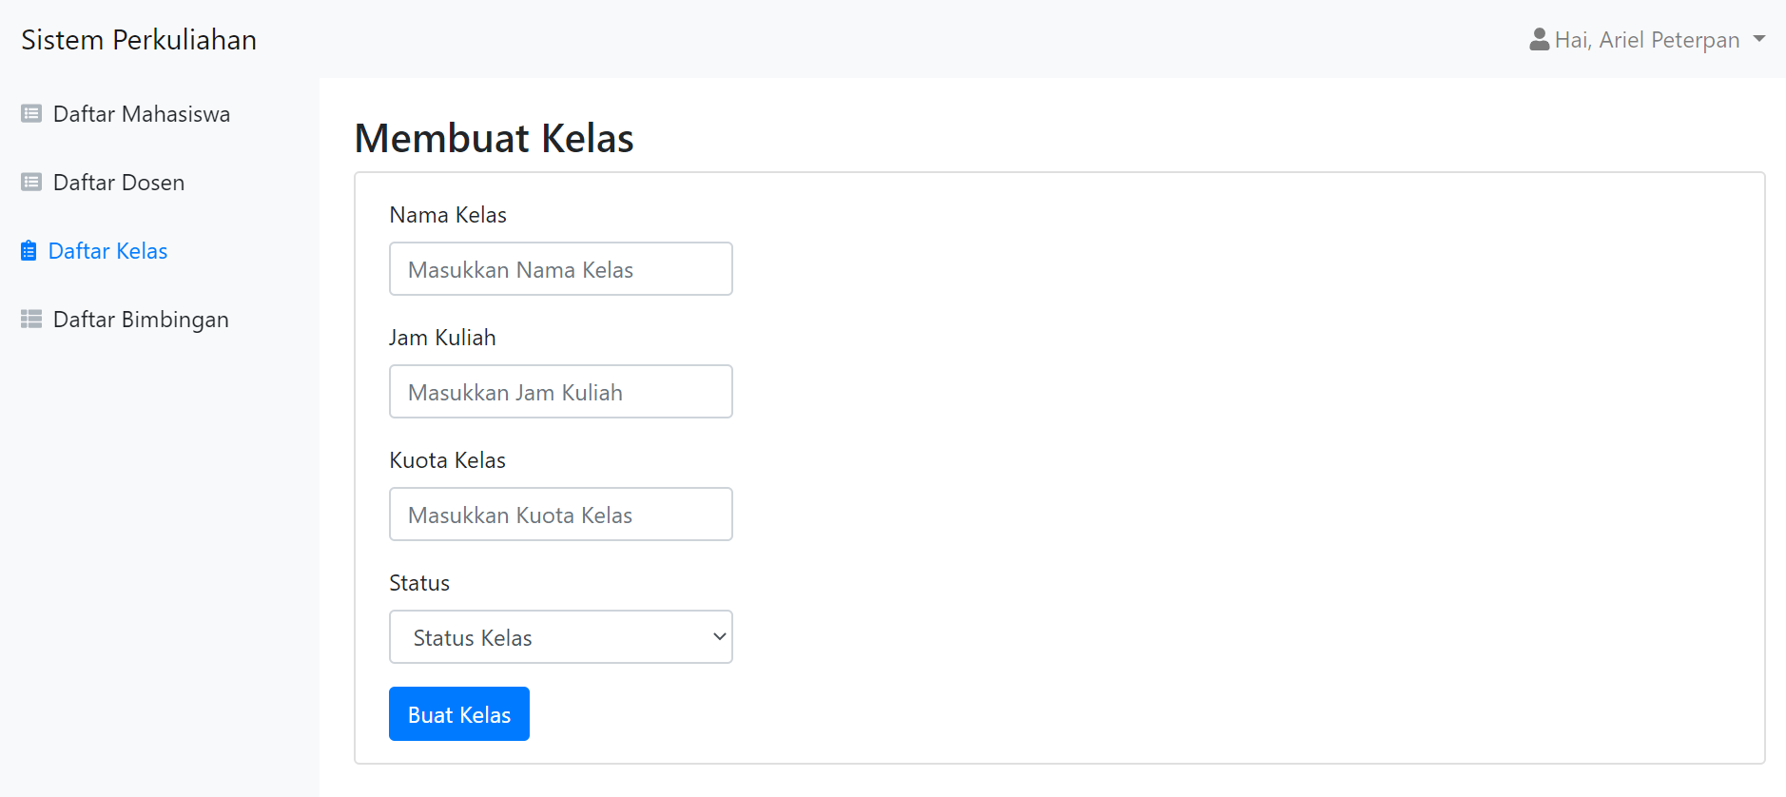
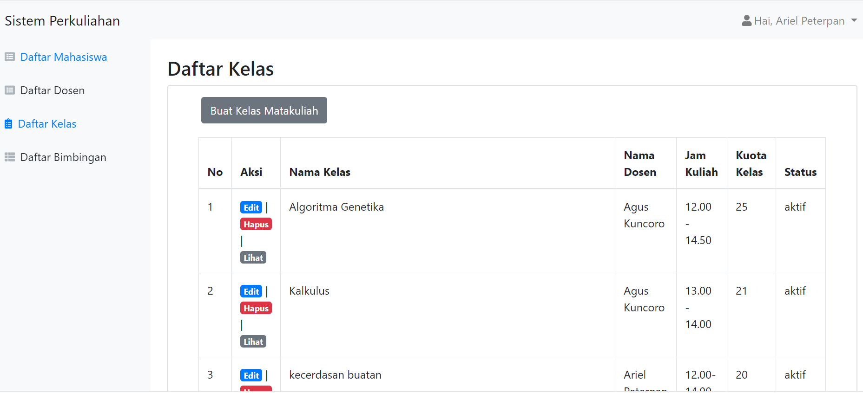
melihat, membuat, mengedit kelas
Di halaman ini dosen dapat melihat kelas yang aktif, membuat kelasnya, dan mengedit kelasnya

Slide 21
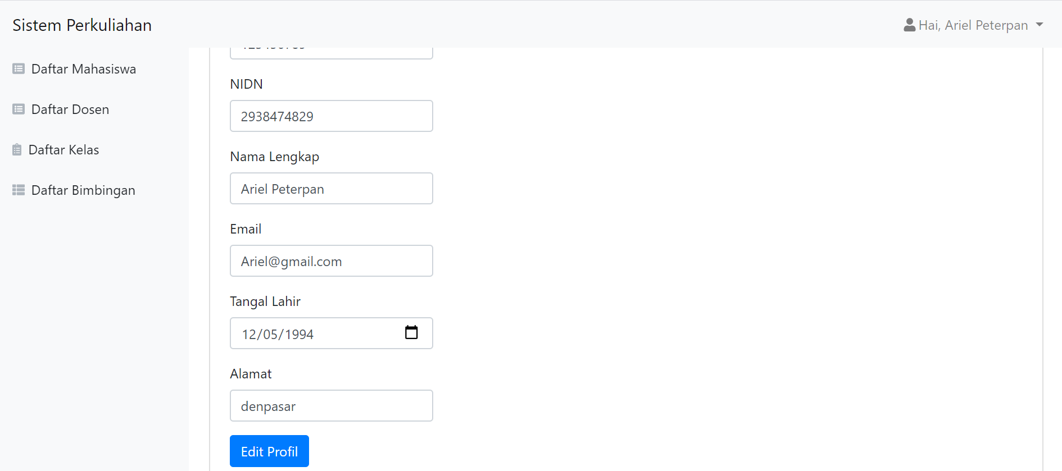
melihat dan mengganti profil
Mengganti profil dosen sesuai keinginan

Slide 22
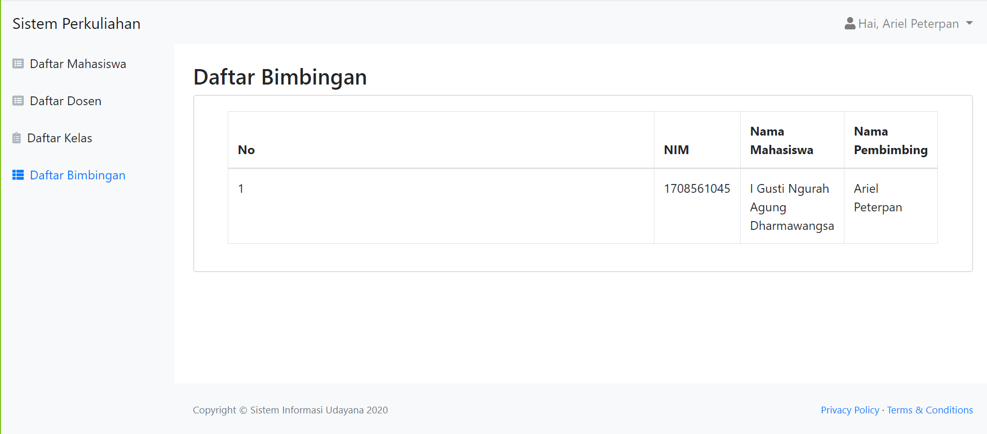
Melihat bimbingan
Melihat siapa yang dibimbing

Slide 23

Fitur Administrator

Slide 24
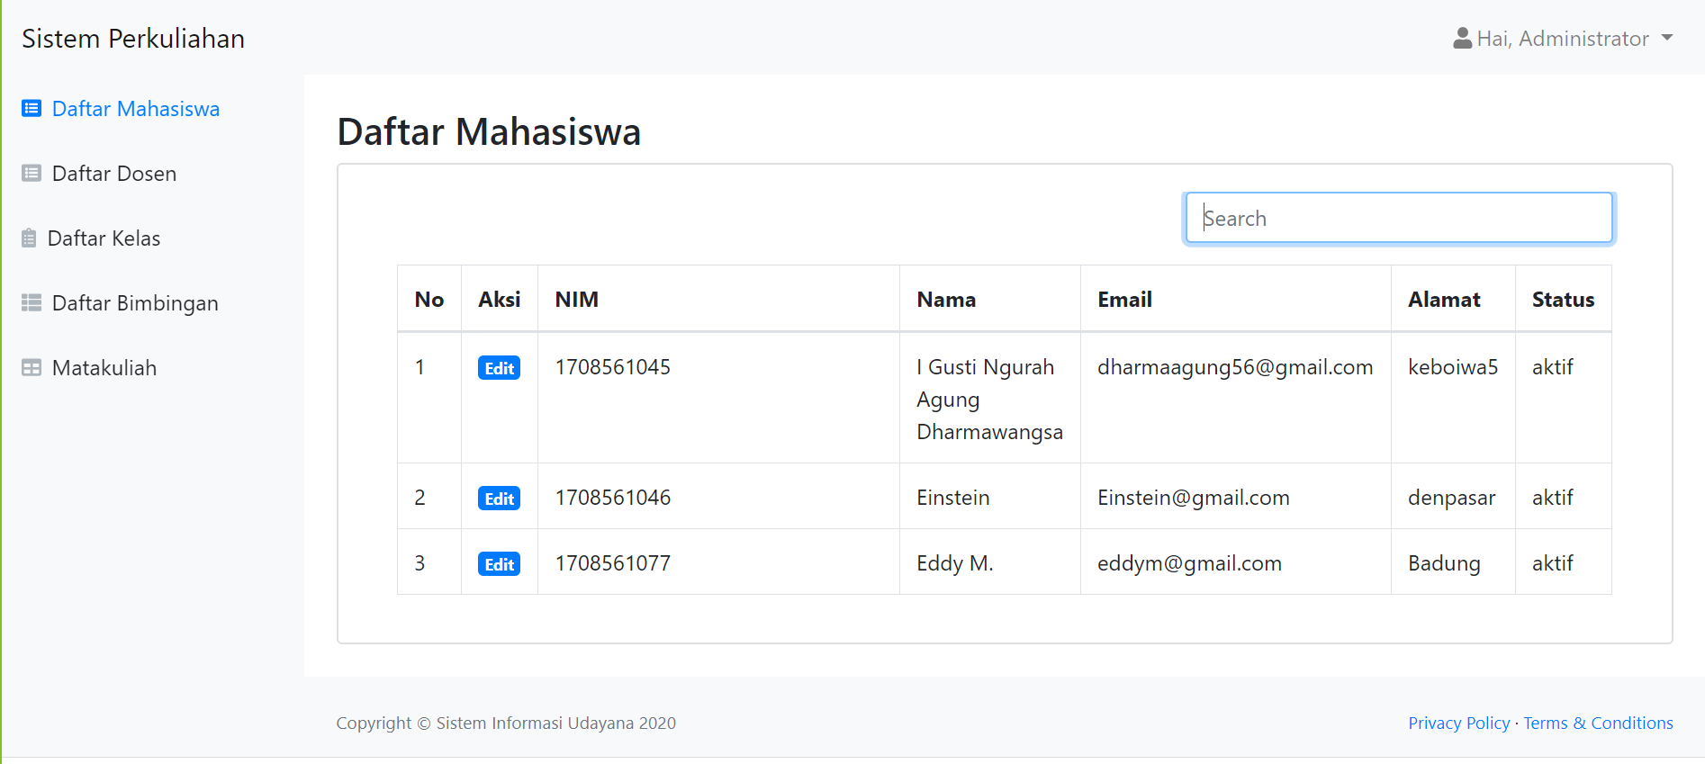
mengedit daftar mahasiswa
Mengedit nama mahasiswa

Slide 25
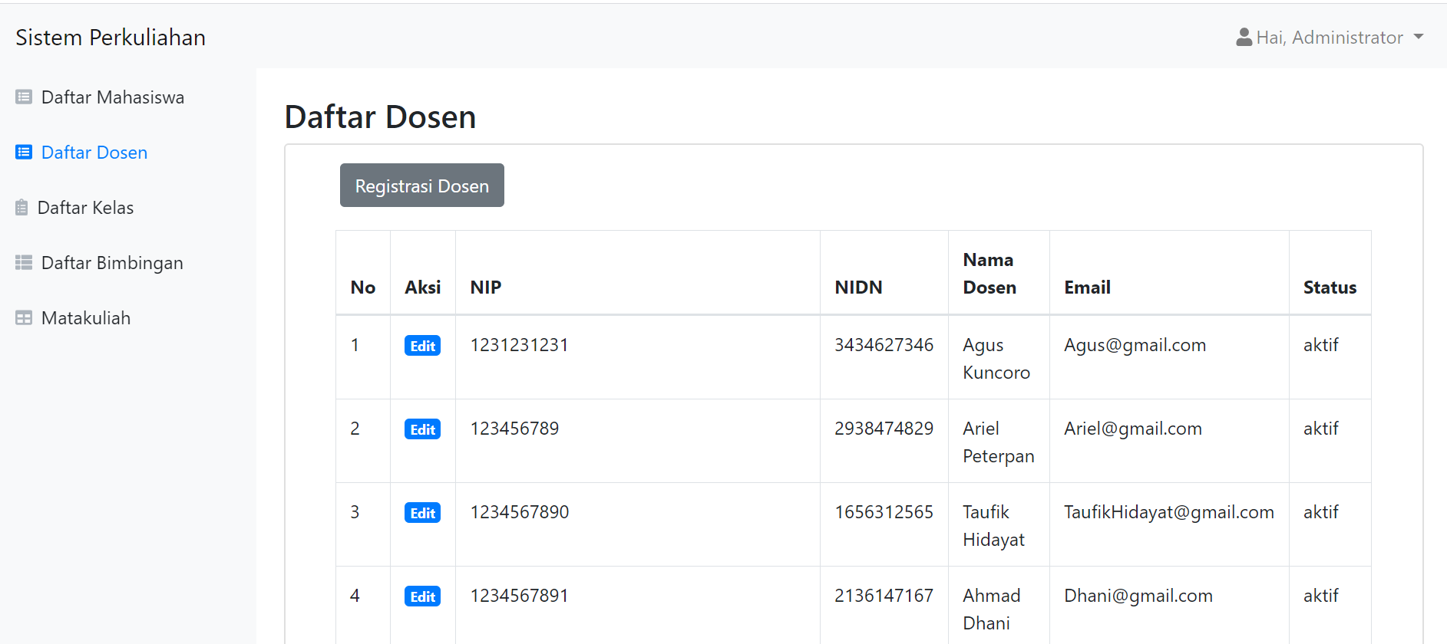
mengedit daftar dosen
Mengedit nama nama dosen

Slide 26
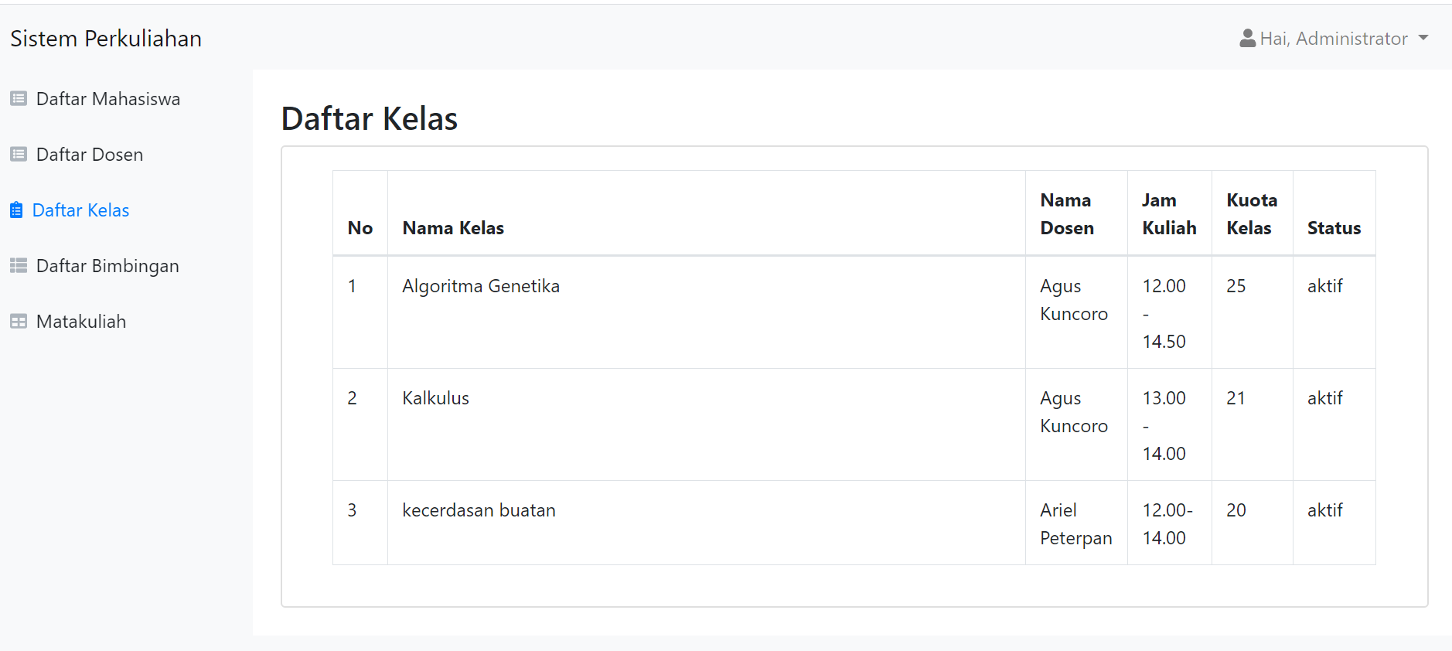
Melihat daftar kelas
Melihat daftar kelas aktif

Slide 27
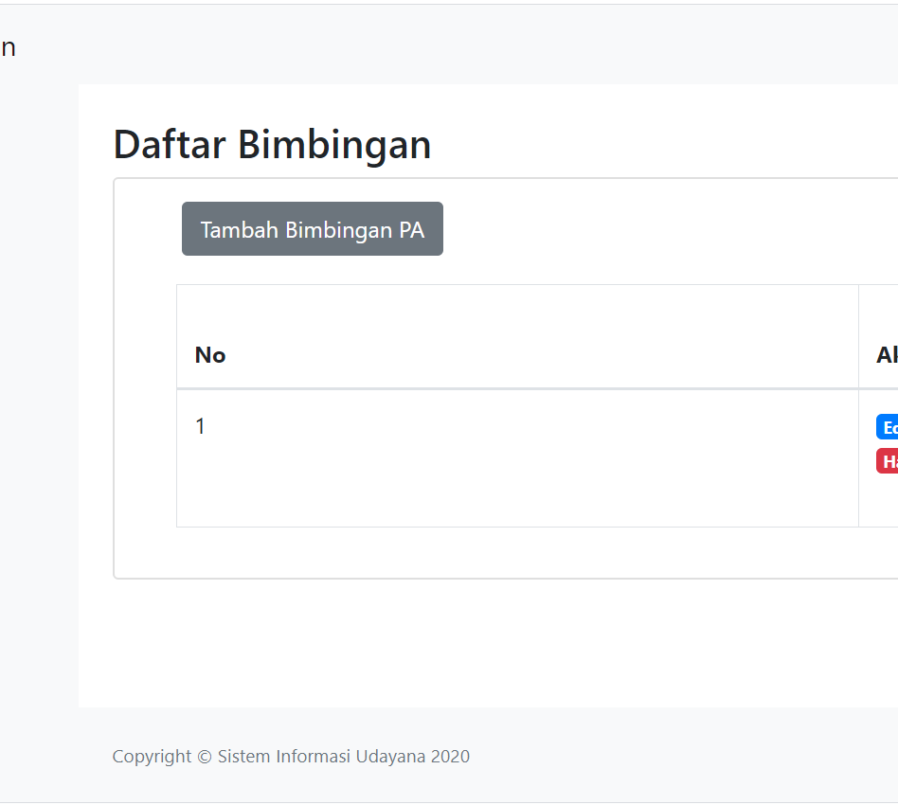
Melihat dan menambahkan daftar bimbingan
Mengedit dan menambahkan daftar bimbingan PA

Slide 28
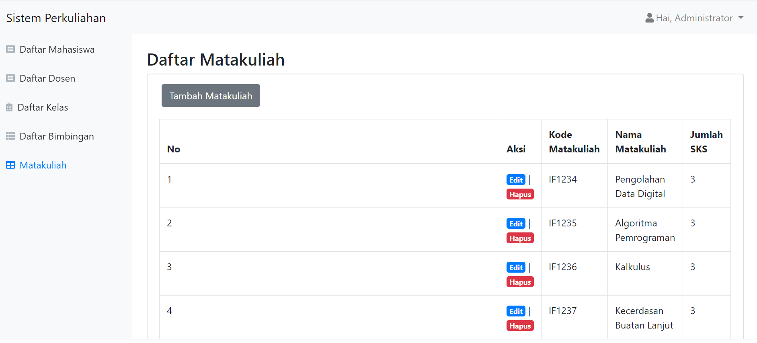
Menambah matakuliah
Menambah dan mengedit daftar matakuliah yang aktif

Slide 29
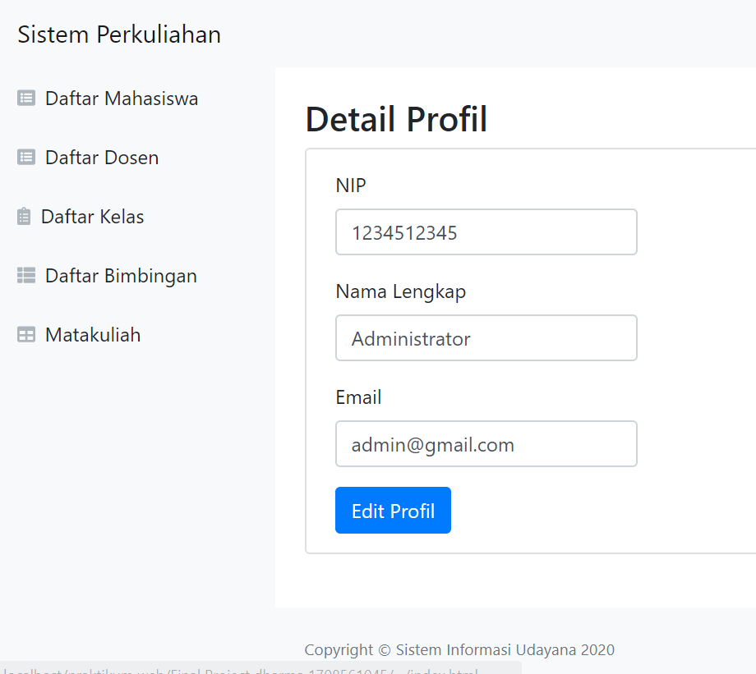
Mengedit profil
Mengedit profil dari admin

